Slide 1
铜及其化合物 金属材料

Slide 2
一、铜及其重要化合物
1．铜。
(1)在自然界中的存在形态。
游离态：天然铜。
化合态：黄铜矿(CuFeS₂)和孔雀石[Cu₂(OH)₂CO₃]。
(2)物理性质：______色，具有金属光泽，具有________性、________性、________性，被广泛应用于电器元件、导线等的制造。
(3)化学性质。
紫红
延展
导电
导热

Slide 3
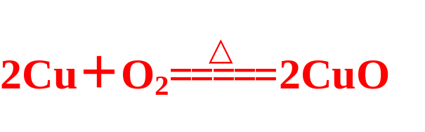
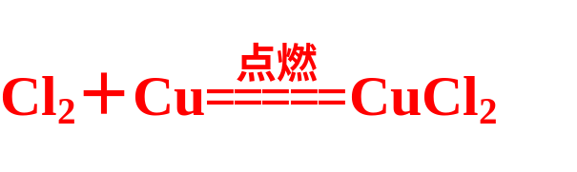
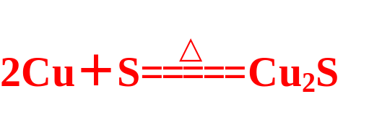
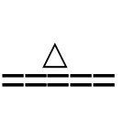
反应物质 |  | 化学方程式
非金属 | O₂ | ________________________(____色固体)
 | Cl₂ | ____________________________(____色烟)
 | S | ____________________________(黑色固体)
氧化性酸 | 浓 H₂SO₄ | ____________ ____________________
 | 浓 HNO₃ | _______________________________________
 | 稀 HNO₃ | ______________________________________
黑
棕黄
Cu＋2H₂SO₄(浓)
CuSO₄＋SO₂↑＋2H₂O
Cu＋4HNO₃(浓) Cu(NO₃)₂＋2NO₂↑＋2H₂O
3Cu＋8HNO₃(稀) 3Cu(NO₃)₂＋2NO↑＋4H₂O

Slide 4
盐 | AgNO₃ | ______________________________________
 | FeCl₃ | ______________________________________
Cu＋2AgNO₃ Cu(NO₃)₂＋2Ag
Cu＋2FeCl₃ CuCl₂＋2FeCl₂
2.氧化铜和氢氧化铜。
物质 | 氧化铜 | 氢氧化铜
化学式 | CuO | Cu(OH)₂
状态 | ____溶于水的____ 色固体(粉末) | ____溶于水的蓝色 固体
不
黑
不

Slide 5
化学 性质 | CuO＋2H＋ ____________________ CuO＋H₂ ____________________ CuO＋CO ____________________ | Cu(OH)₂＋2H＋ ____________________ Cu(OH)₂ ____________________
Cu^{2＋}＋H₂O
Cu^{2＋}＋2H₂O
Cu＋H₂O
Cu＋CO₂
CuO＋H₂O

Slide 6
3.硫酸铜。
CuSO₄·5H₂O为蓝色晶体，俗称蓝矾、胆矾。无水CuSO₄为白色粉末，遇水变蓝色(生成CuSO₄·5H₂O)可作为水的检验依据。
二、合金与金属材料
1．合金。
(1)概念。
________与其他_______________或________形成的具有____________的物质。
一种金属
一种或几种金属
非金属
金属特性

Slide 7
(2)特性。
①熔点较各成分的熔点____。
②合金比各成分金属具有更好的________、________以及物理、化学和机械加工性能，如耐腐蚀性强、强度大等。
2．金属材料。
(1)黑色金属材料。
包括______________及它们的合金。
低
硬度
强度
铁、锰、铬

Slide 8
(2)生铁和钢。
生铁和钢都是铁、碳合金，钢是用量最大、用途最广泛的合金。
合金 |  | 成分 | 性能
生铁 |  | 含C(2%～4.3%)、S、P | 硬、脆
普通钢 |  | 含C(0.3%～2%) | 硬而韧，有弹性
特种钢 | 锰钢 | 含C、Mn | 坚硬、强韧、不容易磨损
 | 钨钢 | 含C、W | 耐热、熔点高、坚硬
 | 不锈钢 | 含Cr、Ni | 抗腐蚀性强、坚硬

Slide 9
判断正误
正确的打“√”，错误的打“×”。
1．1 mol Cu和足量稀硝酸反应产生N_{A}个NO分子( )
2．(2012·山东高考)以CuSO₄溶液为电解质溶液进行粗铜(含Al、Zn、Ag、Pt、Au等杂质)的电解精炼，粗铜接电源正极，发生氧化反应( )
3．CuSO₄与ZnS反应的离子方程式为Cu^{2＋}＋S^{2－} CuS↓( )
4．锡青铜的熔点比纯铜高( )
5．电解AlCl₃、FeCl₃、CuCl₂的混合溶液时阴极上依次析出Cu、Fe、Al( )
×
√
×
×
×

Slide 10
6．所有不锈钢都只含有金属元素( )
7．将铜屑加入Fe^{3＋}溶液中的离子方程式：
2Fe^{3＋}＋Cu 2Fe^{2＋}＋Cu^{2＋}( )
8．加强热，使CuO在高温条件下分解制备单质Cu( )
9．铜表面易形成致密的氧化膜，铜容器可以盛放浓硫酸( )
10．锡青铜(铜锡合金)文物在潮湿环境中的腐蚀比干燥环境中快( )
11．所谓合金，就是不同种金属(也包括一些非金属)在熔化状态下形成的一种熔合物( )
×
√
×
×
√
√

Slide 11

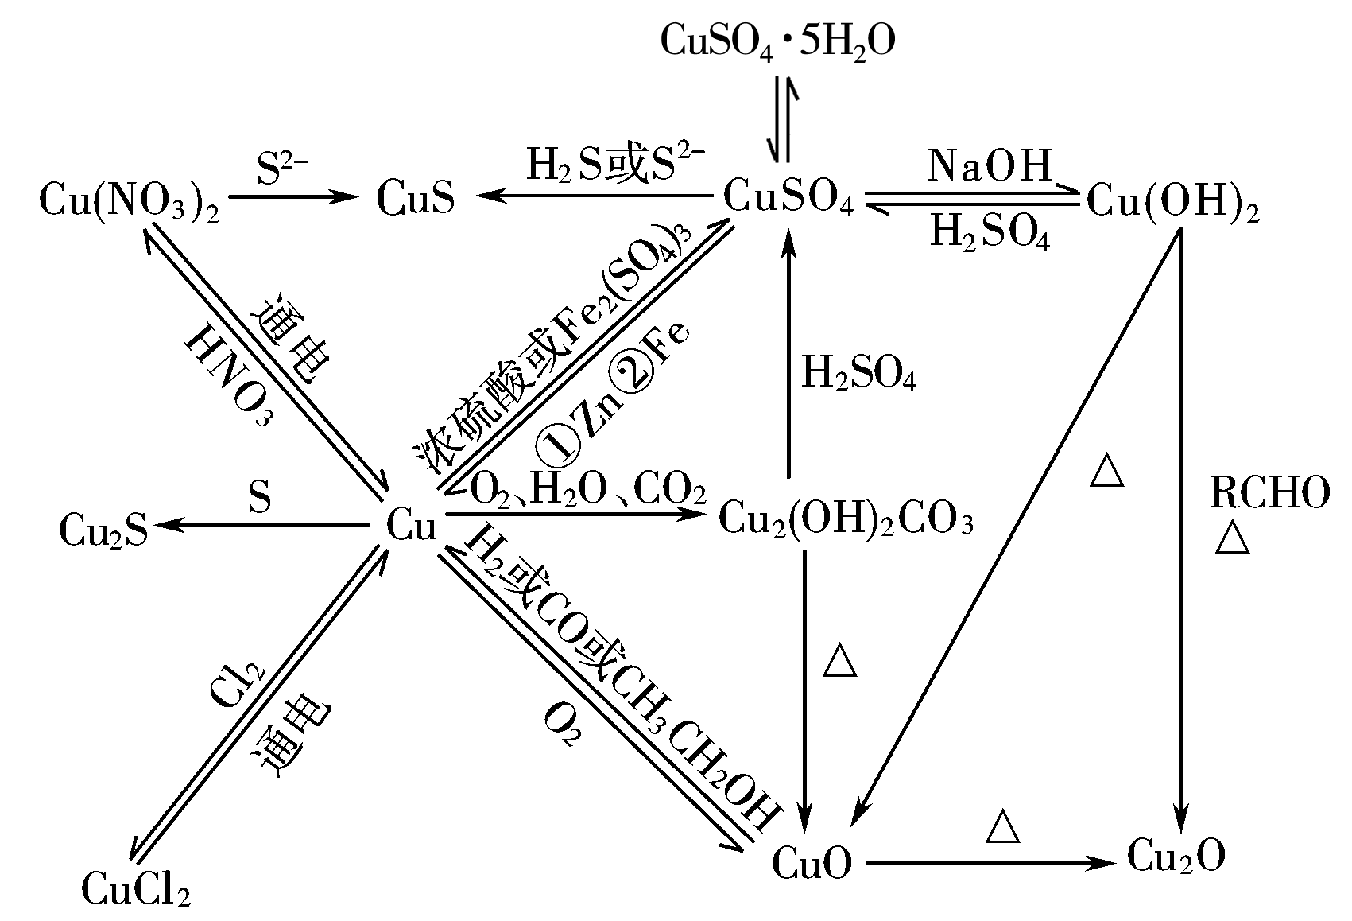
热点·典例—融会贯通
热点一
铜及其化合物的相互转化关系

Slide 12
1．碱式碳酸铜。
(1)化学式为Cu₂(OH)₂CO₃，俗名：孔雀石，绿色固体。
(2)铜在潮湿的空气中被氧化为铜锈：
2Cu＋O₂＋H₂O＋CO₂ Cu₂(OH)₂CO₃。
2．铜的氧化物。
CuO为黑色粉末，不溶于水。Cu₂O为红色粉末，不溶于水。
3．Cu^{2＋}具有氧化性，但氧化能力比Fe^{3＋}弱。如FeCl₃可将H₂S氧化为S，Cu^{2＋}则只能与H₂S生成不溶于酸的CuS。
2Fe^{3＋}＋H₂S 2Fe^{2＋}＋2H＋＋S↓；
Cu^{2＋}＋H₂S 2H＋＋CuS↓；
Fe^{3＋}可氧化Cu生成Cu^{2＋}：2Fe^{3＋}＋Cu 2Fe^{2＋}＋Cu^{2＋}。

Slide 13
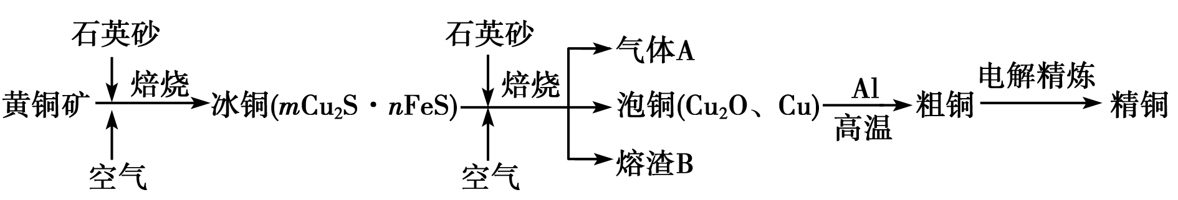
【例1】 (2012·山东高考)工业上由黄铜矿(主要成分CuFeS₂)冶炼铜的主要流程如下：
(1)气体A中的大气污染物可选用下列试剂中的______吸收(填字母)。
a．浓H₂SO₄ b．浓HNO₃ c．NaOH溶液 d．氨水
(2)用稀H₂SO₄浸泡熔渣B，取少量所得溶液，滴加KSCN溶液后呈红色，说明溶液中存在______(填离子符号)，检验溶液中还存在Fe^{2＋}的方法是_____________(注明试剂、现象)。

Slide 14
(3)由泡铜冶炼粗铜的化学反应方程式为__________________________________________________。
(4)CuSO₄溶液为电解质溶液进行粗铜(含Al、Zn、Ag、Pt、Au等杂质)的电解精炼，下列说法正确的是__________。
a．电能全部转化为化学能
b．粗铜接电源正极，发生氧化反应
c．溶液中Cu^{2＋}向阳极移动
d．利用阳极泥可回收Ag、Pt、Au等金属

Slide 15

(5)利用反应2Cu＋O₂＋2H₂SO₄2CuSO₄＋2H₂O可以制备CuSO₄，若将该反应设计为原电池，其正极电极反应式为____________________。
答案：(1)cd
(2)Fe^{3＋}取少量溶液，滴加KMnO₄溶液，KMnO₄褪色
(3)3Cu₂O＋2Al Al₂O₃＋6Cu
(4)bd
(5)4H＋＋O₂＋4e－ 2H₂O

Slide 16

实验·操作—提高素养
实验课题：硫酸铜晶体里结晶水含量的测定
1．实验目的。
探究测定晶体里结晶水含量的方法。
2．实验原理。
硫酸铜晶体是一种比较稳定的结晶水合物，当加热到150 ℃左右时将全部失去结晶水，根据加热前后的质量差，可推算出其晶体的结晶水含量。
3．实验仪器。
托盘天平、研钵、玻璃棒、三脚架、泥三角、瓷坩埚、坩埚钳、干燥器、酒精灯、药匙。

Slide 17
4．探究活动。
①研磨：在研钵中将硫酸铜晶体研碎(防止加热时可能发生迸溅)。②称量：准确称量一干燥洁净的瓷坩埚质量(W g)。③再称：称量瓷坩埚＋硫酸铜晶体的质量(W₁ g)。④加热：小火缓慢加热至蓝色晶体全部变为白色粉末(完全失水)，并放入干燥器中冷却。⑤再称：在干燥器内冷却后(因硫酸铜具有很强的吸湿性)，称量瓷坩埚＋硫酸铜粉末的质量(W₂ g)。⑥再加热：把盛有硫酸铜的瓷坩埚再加热，再冷却。⑦再称重：将冷却后的盛有硫酸铜的瓷坩埚再次称量(两次称量误差≤0.1 g)。⑧计算：根据实验测得的结果计算硫酸铜晶体中结晶水的质量分数。简称：“一磨”、“四称”、“两热”、“一算”。

Slide 18
5．操作提示。
①称前研细；②小火加热；③在干燥器中冷却；④不能用试管代替坩埚；⑤加热要充分但不“过头”(温度过高CuSO₄易分解)。
6．误差分析。
(1)偏高的情况。
①加热温度过高或时间过长，固体部分变为灰白色，因为黑色的CuO与白色的CuSO₄混合，会使固体变为灰白色，因W₂偏小，W₁－W₂数值偏高；
②晶体中含有(或坩埚上附有)受热易分解或易挥发的杂质，因W₂偏小，W₁－W₂数值偏高；

Slide 19
③加热时搅拌不当使晶体溅出坩埚外或被玻璃棒带走少量，因W₂偏小，W₁－W₂数值偏高；
④实验前晶体有吸潮现象或加热前所用的坩埚未完全干燥，因W₁偏大，W₁－W₂数值偏高。
(2)偏低的情况。
①加热温度过低(<100 ℃)或时间不够，因W₂偏大，W₁－W₂数值偏小；
②加热时质量未至恒重就停止加热，因W₂偏大，W₁－W₂数值偏小；
③加热后坩埚放在空气中冷却，因为在冷却过程吸潮，会使W₂值偏大，W₁－W₂数值偏小；

Slide 20
④晶体中含有受热不分解或难挥发的杂质，因W₂－W并不是纯净的CuSO₄粉末的质量，即水的含量必然偏低；
⑤两次称量相差0.10 g，因结晶水未完全失掉，使得W₁－W₂数值偏小。
(3)无影响情况。
瓷坩埚内有不挥发性杂质。

Slide 21
【例3】 在测定硫酸铜结晶水的实验操作中：
(1)加热前应将晶体放在________中研碎，加热是放在________中进行，加热失水后，应放在________中冷却。
(2)判断是否完全失水的方法是_______________________ __________________________________________________________________________________________。
(3)做此实验，最少应进行称量操作________次。
(4)下面是某学生一次实验的数据，请完成计算，填入下面的表中。

Slide 22
坩埚质量 | 坩埚与晶体 总质量 | 加热后坩埚 与固体总质量 | 测得晶体中 结晶水个数
11.7 g | 22.7 g | 18.6 g
(5)这次实验中产生误差的原因可能是________(填写字母)所造成。
A．硫酸铜晶体中含有不挥发性杂质
B．实验前晶体表面有湿存水
C．加热时有晶体飞溅出去
D．加热失水后露置在空气中冷却
答案：(1)研钵 瓷坩埚 干燥器 (2)最后一次加热前后两次质量数据差不超过0.1 g (3)4 (4)5.3 (5)BC

Slide 23

巩固·演练—基础达标
1．Al、Fe、Cu都是重要的金属元素。下列说法正确的是( )
A．三者对应的氧化物均为碱性氧化物
B．三者的单质放置在空气中均只生成氧化物
C．制备AlCl₃、FeCl₃、CuCl₂均不能采用将溶液直接蒸干的方法
D．电解AlCl₃、FeCl₃、CuCl₂的混合溶液时阴极上依次析出Cu、Fe、Al
答案：C

Slide 24
2．在含有Cu(NO₃)₂、Mg(NO₃)₂和AgNO₃的溶液中加入适量锌粉，首先置换出的是( )
A．Mg B．Cu C．Ag D．H₂
答案：C

Slide 25
3．制印刷电路时常用氯化铁溶液作为“腐蚀液”。铜被氯化铁溶液腐蚀的方程式为：2FeCl₃＋Cu===2FeCl₂＋CuCl₂；
FeCl₃溶液也能与铁反应2FeCl₃＋Fe===3FeCl₂；当向盛有氯化铁溶液的烧杯中同时加入铁粉和铜粉，反应结束后，烧杯底部不可能出现的是( )
A．有铜无铁 B．有铁无铜
C．有铁有铜 D．无铁无铜
答案：B

Slide 26
4．在稀硫酸中加入铜粉，铜粉不溶，再加入下列固体，铜粉可溶解的是( )
①FeCl₂ ②Fe₂O₃ ③Zn ④KNO₃
A．①和② B．②和④
C．②和③ D．①和④
答案：B

Slide 27
5．(1)现有五种金属：金、银、铜、铁、铝，依次阅读①至⑤的描述，确定a至e分别代表哪一种金属，把答案填在下表内。
①b和c都能溶于稀硫酸，并且放出氢气；
②b放入氢氧化钠溶液中，溶解并且放出氢气；
③a只溶于王水；
④d和e不能与盐酸反应，但能溶于硝酸；
⑤将d放入含e离子的水溶液中，d溶解而析出e。

Slide 28
代号 | a | b | c | d | e
元素符号
(2)用Zn、CuO和稀硫酸作原料，制取铜单质。
①试写出用两种方法制取Cu的化学方程式(是离子反应的写出其离子反应方程式)：
______________________________________________；
______________________________________________；
______________________________________________；
___________________________________________。

Slide 29
②如制取等质量的Cu，下列说法正确的是____________ ________________________________________________。
A．消耗相同质量的H₂SO₄
B．消耗等质量的Zn
C．消耗等物质的量的氧化铜
D．生成不同质量的ZnSO₄

Slide 30
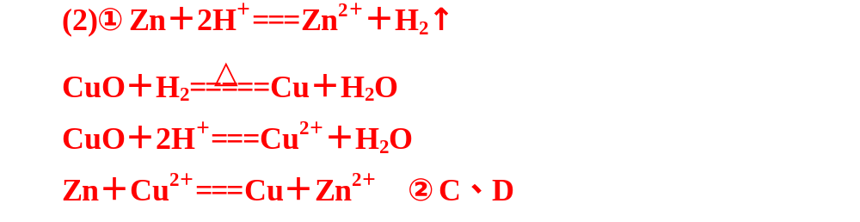
(1)
代号 | a | b | c | d | e
元素符号 | Au | Al | Fe | Cu | Ag

